Slide 1
Информатика и ИТ
5
класс
ВОЗМОЖНОСТИ ФОРМАТИРОВАНИЯ ДОКУМЕНТОВ

Slide 2
ПЛАН УРОКА
1
Проверка самостоятельной работы
Начало работы в Word
Форматирование в Word
Форматирование текста
Форматирование абзацев

Slide 3
ПРОВЕРКА САМОСТОЯТЕЛЬНОЙ РАБОТЫ
Опишите иконки и значки:
1)
2)
3)
4)
5)
Компьютер
Вырезать
Режим чтения
Кнопка
“Office”
Пиктограмма
MS Word

Slide 4
ПРОВЕРКА САМОСТОЯТЕЛЬНОЙ РАБОТЫ
Опишите иконки и значки:
8)
9)
6)
Пуск
Рисунки
7)
Копировать
Панель быстрого доступа

Slide 5
ФОРМАТИРОВАНИЕ В WORD
На предыдущем уроке мы познакомились с программой MS Word и методами её запуска, интерфейсом. Мы также подробно познакомимся с другими возможностями программы.
Программа MS Word отличается от других текстовых редакторов не только такими возможностями, как тип шрифта, размер, стиль, но и наличием различных других действий, которые делают внешний вид документов разнообразным и ярким. Мы можем увидеть эти возможности сразу после запуска программы.

Slide 6
ФОРМАТИРОВАНИЕ В WORD
Пользователю предлагаются готовые шаблоны страниц. Цвета, шрифты, абзацы и таблицы в шаблонах будут готовы и обработаны. От пользователя требуется только внесение изменений в текст, если таковые имеются.
Готовые шаблоны, с одной стороны, позволяют выиграть время, а с другой стороны, представляют документ, обработанный по параметрам, соответствующим мировым стандартам.

Slide 7
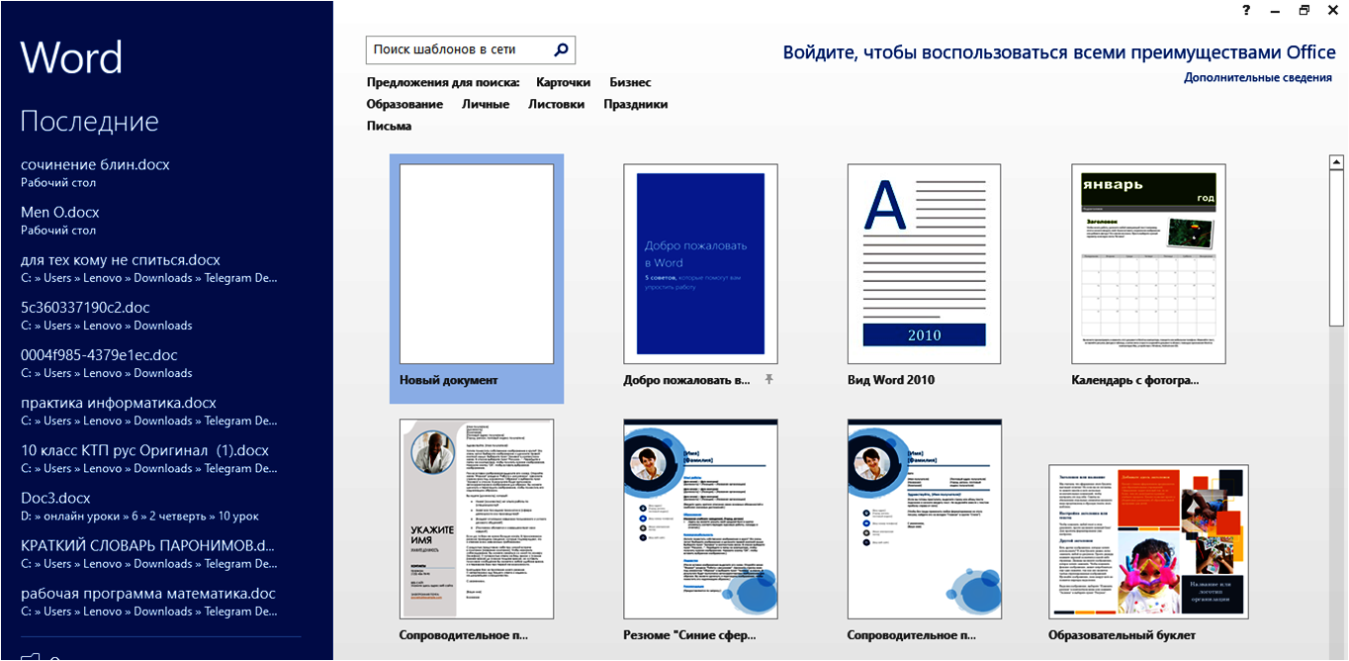
НАЧАЛО РАБОТЫ В WORD

Slide 8
НАЧАЛО РАБОТЫ В WORD

Slide 9
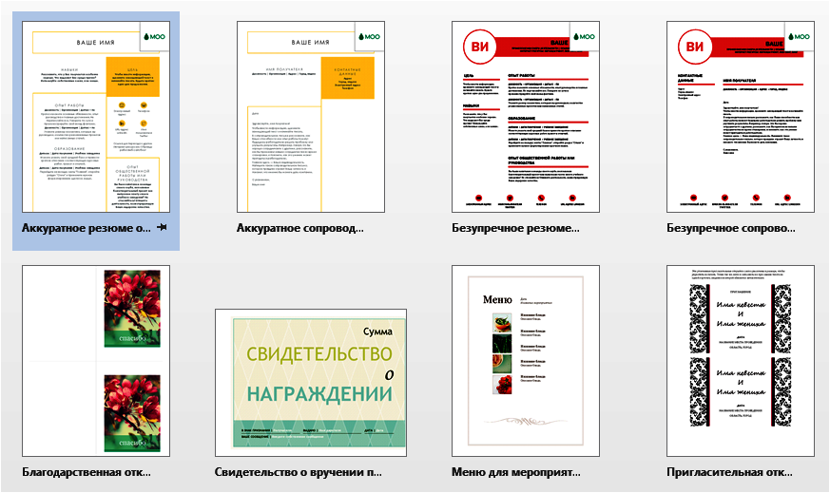
НАЧАЛО РАБОТЫ В WORD

Slide 10
ФОРМАТИРОВАНИЕ ТЕСТА
Если пользователь хочет создать документ по своему усмотрению, то тогда нужно работать с панелью форматирования программы MS Word.

Slide 11
ФОРМАТИРОВАНИЕ ТЕСТА
Форматирование текста - это выполнение действий, которые изменяют внешний вид текста.
Процесс форматирования документов в текстовом процессоре можно разделить
на 3 части:
форматирование символов (шрифтов);
форматирование абзацев;
форматирование документов.

Slide 12
ФОРМАТИРОВАНИЕ ТЕСТА
Форматирование текста - это выполнение действий, которые изменяют внешний вид текста.

Slide 13
ФОРМАТИРОВАНИЕ ТЕСТА

Slide 14
ФОРМАТИРОВАНИЕ ТЕСТА
Текстовые эффекты и оформление
Цвет выделения текста
Цвет текста
Полужирный
Курсив
Подчёркнутый
Размер шрифта (кегль)
Гарнитура шрифта

Slide 15
ЗАПОМНИТЕ!
В MS Word и других офисных приложениях размер шрифта измеряется в точках (дюймах).
1 пт = 1/72 дюйма
1 дюйм = 25,4 мм

Slide 16
ФОРМАТИРОВАНИЕ АБЗАЦЕВ
- списки (маркированный,
нумерованный, смешанный;
,
- повысить уровень списка;
- выравнивание (по левому краю,
по центру, по левому краю,
по ширине).

Slide 17
ФОРМАТИРОВАНИЕ АБЗАЦЕВ
Межстрочный интервал
Заливка
Сортировка
Границы
Непечатаемые символы

Slide 18
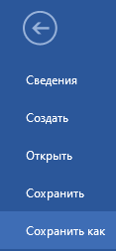
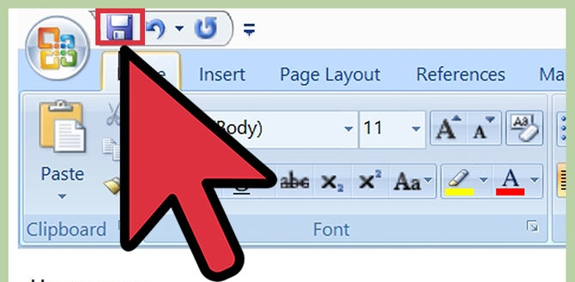
СОХРАНЕНИЕ ДОКУМЕНТОВ
Для того, чтобы не потерять образованный документ или результат выполненных в нём действий, рекомендуется их часто хранить. Существует несколько способов хранения документов, из которых можно выбрать один.

Slide 19
ЗАКРЕПЛЕНИЕ
1. Запустите программу MS Word и выполните действия по изменению размера шрифта, цвета, стиля.
Размер шрифта:
Привет! Это - я, программа Word
Привет! Это - я, программа Word
Привет! Это - я, программа Word

Slide 20
ЗАКРЕПЛЕНИЕ
Запустите программу MS Word и выполните действия по изменению размера шрифта, цвета, стиля.
2. Тип шрифта:
Я знаю красивый шрифт
Я знаю красивый шрифт
Я знаю красивый шрифт
Я знаю красивый шрифт
2. Тип шрифта:
Я знаю красивый шрифт
Я знаю красивый шрифт
I know a beautiful font
I know a beautiful font

Slide 21
ЗАКРЕПЛЕНИЕ
Запустите программу MS Word и выполните действия по изменению размера шрифта, цвета, стиля.
3. Цвет шрифта:
Я могу быть красочным, как радуга
Я могу быть красочным, как радуга
Я могу быть красочным, как радуга
Я могу быть красочным, как радуга
Я могу быть красочным, как радуга
Я могу быть красочным, как радуга
Я могу быть красочным, как радуга
3. Цвет шрифта:
Я могу быть красочным, как радуга
Я могу быть красочным, как радуга
Я могу быть красочным, как радуга
Я могу быть красочным, как радуга
Я могу быть красочным, как радуга
Я могу быть красочным, как радуга
Я могу быть красочным, как радуга

Slide 22
ЗАДАНИЕ ДЛЯ САМОСТОЯТЕЛЬНОЙ РАБОТЫ
1. Скопируйте неправильно распределенные понятия в столбце 2 в соответствии с типами форматирования в столбце 1.
Форматирование символов (шрифтов) | Направление страницы
 | Отступление в строке 1
Форматирование абзацев | Разметка знака линией
 | Размер шрифта (кегл)
Форматирование документов | Расстояние между рядами
 | Размер страницы

Slide 23
ЗАДАНИЕ ДЛЯ САМОСТОЯТЕЛЬНОЙ РАБОТЫ
2. Прокомментируйте функцию значков, относящихся к следующим методам форматирования.

